Slide 1
Oficina de manejo da obesidade por abordagem coletiva na atenção primária à saúde

Slide 2
Atividade 4: avaliação das atividades coletivas
Notes:
A seguir serão apresentadas algumas sugestões de estratégias de avaliação oferecidas no Instrutivo de Abordagem Coletiva para o Manejo da Obesidade no SUS.
BRASIL. Ministério da Saúde. Coordenação-Geral de Alimentação e Nutrição. Universidade Federal de Minas Gerais. Instrutivo de Abordagem Coletiva para o Manejo da Obesidade no SUS. Brasília, 2021

Slide 3
Definição
Processo sistemático de análise qualitativa e/ou quantitativa da relevância, eficácia, efetividade e eficiência das atividades, relacionando os resultados aos objetivos propostos.
É útil para indicar dificuldades e propor alternativas para corrigir erros e remodelar a atividade.
Notes:
Eficácia: o melhor que se pode fazer nas condições mais favoráveis.
Efetividade: melhoria na saúde nas condições usuais da prática cotidiana.
Eficiência: custo com o qual dada melhoria na saúde é alcançada.
A avaliação não deve ser fundamentada em juízos subjetivos ou pessoais, mas em métodos e técnicas que permitam determinar se o que foi planejado foi alcançado e em que nível, e os principais resultados (CORRÊA; SENA, 2009).
Diferentes instrumentos podem ser utilizados simultaneamente para avaliar atividades coletivas. Os quantitativos caracterizam-se por perguntas objetivas, realizadas por questionário estruturado ou semiestruturado (BRASIL, 2016; CARVALHO et al., 2016). Já os qualitativos constam de perguntas subjetivas de aspecto reflexivo, conduzidas por falas e impressões, obtidas em roteiros de entrevista, utilizados para guiar a conversa com o participante (CARVALHO et al., 2016; DIAS; SILVEIRA; WITT, 2009)
BRASIL. Ministério da Saúde. Coordenação-Geral de Alimentação e Nutrição. Universidade Federal de Minas Gerais. Instrutivo de Abordagem Coletiva para o Manejo da Obesidade no SUS. Brasília, 2021

Slide 4
Instrumentos
Quantitativos: perguntas objetivas, realizadas por questionário estruturado ou semiestruturado
Qualitativos: perguntas subjetivas de aspecto reflexivo, conduzidas por falas e impressões, obtidas em roteiros de entrevista, utilizados para guiar a conversa com o participante
Notes:
Diferentes instrumentos podem ser utilizados simultaneamente para avaliar atividades coletivas.
BRASIL. Ministério da Saúde. Coordenação-Geral de Alimentação e Nutrição. Universidade Federal de Minas Gerais. Instrutivo de Abordagem Coletiva para o Manejo da Obesidade no SUS. Brasília, 2021

Slide 5
Etapas
Observação da estrutura e do processo de trabalho;
Avaliação do perfil dos usuários e dos desfechos de interesse;
Avaliação pelos participantes dos encontros e atividades desenvolvidas.
Notes:
Recomenda-se que a avaliação de atividades coletivas contemple as três etapas: 1) observação da estrutura e do processo de trabalho; 2) avaliação do perfil dos usuários (Ex.: sexo, idade, escolaridade, prontidão para mudanças, etc.) e dos desfechos de interesse; e 3) avaliação pelos participantes dos encontros e atividades desenvolvidas.
BRASIL. Ministério da Saúde. Coordenação-Geral de Alimentação e Nutrição. Universidade Federal de Minas Gerais. Instrutivo de Abordagem Coletiva para o Manejo da Obesidade no SUS. Brasília, 2021

Slide 6
Observação da estrutura e do processo de trabalho
Favorece a compreensão do contexto da unidade de saúde e a adequação da proposta à realidade do serviço, permitindo identificar adaptações necessárias
PMAQ
AMAQ
Notes:
A primeira etapa do processo de avaliação – observação da estrutura e do processo de trabalho do serviço de saúde - favorece a compreensão do contexto da unidade de saúde e a adequação da proposta à realidade do serviço, permitindo identificar adaptações necessárias.
Essa etapa pode ser baseada nos instrumentos de avaliação do PMAQ e da AMAQ, e realizada antes de iniciar as atividades coletivas. Seus indicadores abordam desde recursos humanos, materiais e organização do trabalho, até a existência de atividades intersetoriais e interdisciplinares no território.
PMAQ: tem como objetivo incentivar gestores e equipes a melhorarem o acesso e a qualidade dos serviços de saúde na APS. Para isso, propõe estratégias de qualificação, acompanhamento e avaliação do trabalho das equipes de saúde, mediante incentivo financeiro. Os resultados da avaliação do primeiro e segundo ciclo do PMAQ podem ser acessados no site da Secretaria de Atenção Primária à Saúde: http://aps.saude.gov.br/
AMAQ: integra a segunda fase do PMAQ. Fornece um modelo de matriz de intervenção para melhoria da qualidade do serviço. É considerada como dispositivo de reorganização da equipe e da gestão mediante autoanálise, autogestão e identificação dos problemas, bem como na formulação das estratégias de intervenção para melhoria dos serviços, relações e processos de trabalho
BRASIL. Ministério da Saúde. Coordenação-Geral de Alimentação e Nutrição. Universidade Federal de Minas Gerais. Instrutivo de Abordagem Coletiva para o Manejo da Obesidade no SUS. Brasília, 2021

Slide 7
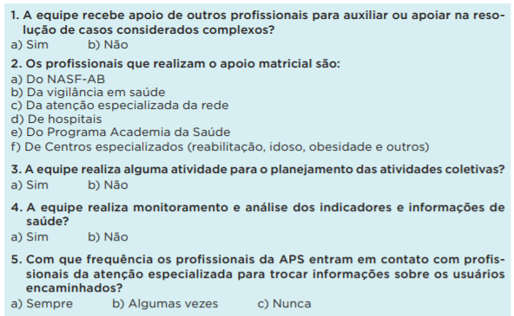
Questionário estruturado baseado no PMAQ e AMAQ
Notes:
Apresente parte do exemplo trazido pelo Instrutivo de Abordagem Coletiva para o Manejo da Obesidade no SUS.
BRASIL. Ministério da Saúde. Coordenação-Geral de Alimentação e Nutrição. Universidade Federal de Minas Gerais. Instrutivo de Abordagem Coletiva para o Manejo da Obesidade no SUS. Brasília, 2021

Slide 8
Questionário semiestruturado baseado no PMAQ e na AMAQ
Notes:
Apresente parte do exemplo trazido pelo Instrutivo de Abordagem Coletiva para o Manejo da Obesidade no SUS.
BRASIL. Ministério da Saúde. Coordenação-Geral de Alimentação e Nutrição. Universidade Federal de Minas Gerais. Instrutivo de Abordagem Coletiva para o Manejo da Obesidade no SUS. Brasília, 2021

Slide 9
2) Avaliação do perfil dos usuários e dos
desfechos de interesse
Essencial para guiar o tipo de abordagem e materiais utilizados para realizar adaptações necessárias e verificar os resultados
Mapa de Acompanhamento Nutricional do SISVAN
Notes:
A segunda etapa recomendada é a avaliação das características dos participantes (Ex.: idade, sexo, escolaridade, uso de tecnologias de comunicação, etc.) e dos desfechos de interesse (Ex.: antropometria, consumo alimentar, prontidão e autoeficácia para mudança, etc.).
Esses dados são essenciais para guiar o tipo de abordagem e materiais utilizados para realizar adaptações necessárias e verificar os resultados. Na APS, o Mapa de Acompanhamento Nutricional do SISVAN pode ser usado nesta etapa, e complementado por outros questionários quantitativos, se julgar necessário.
BRASIL. Ministério da Saúde. Coordenação-Geral de Alimentação e Nutrição. Universidade Federal de Minas Gerais. Instrutivo de Abordagem Coletiva para o Manejo da Obesidade no SUS. Brasília, 2021

Slide 10
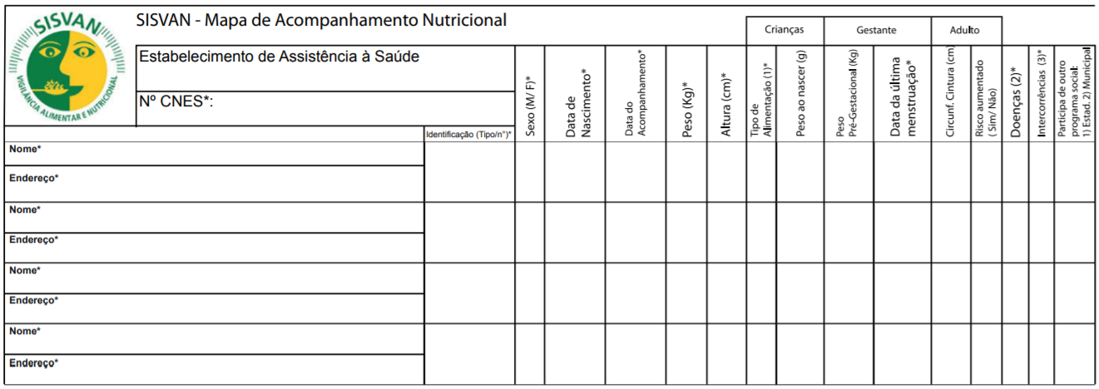
Mapa de Acompanhamento Nutricional do SISVAN
Notes:
Apresente parte do exemplo trazido pelo Instrutivo de Abordagem Coletiva para o Manejo da Obesidade no SUS.
BRASIL. Ministério da Saúde. Coordenação-Geral de Alimentação e Nutrição. Universidade Federal de Minas Gerais. Instrutivo de Abordagem Coletiva para o Manejo da Obesidade no SUS. Brasília, 2021

Slide 11
3) Avaliação pelos participantes dos encontros e atividades desenvolvidas
Compreensão da atividade pelo grupo
Participação - a metodologia propiciou a construção dialógica do conhecimento?
Empoderamento
Atividade alcançou o objetivo principal
Notes:
A terceira etapa é a avaliação pelos participantes dos encontros e atividades. É importante evitar perguntas indutivas ou com opções de resposta restritas (Ex.: sim ou não), visando obter a percepção do usuário.
As fichas propostas pelos sistemas de informação do SUS fornecem dados para essa etapa. Por exemplo, na Ficha de Atividade Coletiva do e-SUS AB pode-se obter o número de participantes nos encontros (participação), as medidas antropométricas (alcance do objetivo principal no caso da obesidade). Nos relatórios de acompanhamento do SISVAN (Figura 6.4) pode-se analisar o desfecho de interesse: mudanças no estado nutricional. Outro tipo de avaliação que pode também ser usado nessa etapa é a qualitativa (CARVALHO et al., 2016; DIAS; SILVEIRA; WITT, 2009)
BRASIL. Ministério da Saúde. Coordenação-Geral de Alimentação e Nutrição. Universidade Federal de Minas Gerais. Instrutivo de Abordagem Coletiva para o Manejo da Obesidade no SUS. Brasília, 2021

Slide 12
3) Avaliação pelos participantes dos encontros e atividades desenvolvidas
Ficha de Atividade Coletiva do e-SUS AB pode-se obter o número de participantes nos encontros as medidas antropométricas.
Nos relatórios de acompanhamento do SISVAN pode-se analisar o desfecho de interesse: mudanças no estado nutricional.
Notes:
As fichas propostas pelos sistemas de informação do SUS fornecem dados para essa etapa. Por exemplo, na Ficha de Atividade Coletiva do e-SUS AB pode-se obter o número de participantes nos encontros (participação), as medidas antropométricas (alcance do objetivo principal no caso da obesidade).
Nos relatórios de acompanhamento do SISVAN (Figura 6.4) pode-se analisar o desfecho de interesse: mudanças no estado nutricional. Outro tipo de avaliação que pode também ser usado nessa etapa é a qualitativa (Figura 6.8) (CARVALHO et al., 2016; DIAS; SILVEIRA; WITT, 2009)
BRASIL. Ministério da Saúde. Coordenação-Geral de Alimentação e Nutrição. Universidade Federal de Minas Gerais. Instrutivo de Abordagem Coletiva para o Manejo da Obesidade no SUS. Brasília, 2021

Slide 13
Sugestão de avaliação quantitativa a ser aplicada ao final de um encontro
Notes:
BRASIL. Ministério da Saúde. Coordenação-Geral de Alimentação e Nutrição. Universidade Federal de Minas Gerais. Instrutivo de Abordagem Coletiva para o Manejo da Obesidade no SUS. Brasília, 2021

Slide 14
3) Avaliação pelos participantes dos encontros e atividades desenvolvidas
Para o manejo da obesidade, é importante avaliar os desfechos intermediários, visando motivar novas conquistas e valorizar os ganhos obtidos
Evolução dos estágios de mudança e da autoeficácia
Marcadores de consumo alimentar
Desfechos em saúde e qualidade de vida
Notes:
Lembre-se que, ainda que o resultado principal das atividades coletivas voltadas para o manejo da obesidade seja a redução de peso, é importante avaliar os desfechos intermediários, visando motivar novas conquistas e valorizar os ganhos obtidos
Evolução da motivação (estágios de mudança) e da confiança para mudar (autoeficácia)
Marcadores de consumo alimentar da Ficha de Acompanhamento Nutricional do SISVAN (Figura 6.2) ou Avaliação do consumo alimentar. Sugere-se o teste “Como está a sua alimentação?”, baseado nas diretrizes do Guia Alimentar para a População Brasileira (BRASIL, 2014a, 2018b)
Desfechos em saúde e qualidade de vida: prática de atividade e/ou exercício físico; função intestinal; adiposidade abdominal; pressão arterial; controle glicêmico; qualidade do sono; bem-estar; autoestima; humor; percepção de saúde e de qualidade de vida, etc. (BRASIL, 2014b)
BRASIL. Ministério da Saúde. Coordenação-Geral de Alimentação e Nutrição. Universidade Federal de Minas Gerais. Instrutivo de Abordagem Coletiva para o Manejo da Obesidade no SUS. Brasília, 2021

Slide 15
Autoavaliação da equipe
O papel dos facilitadores e de cada um dos profissionais envolvidos, incluindo o gestor, na condução das atividades coletivas;
O processo de trabalho empreendido;
O planejamento realizado pode contribuir para aprimorar as atividades coletivas de forma a melhor atender às necessidades dos usuários, famílias e comunidade
Notes:
Neste processo de avaliação, também é importante a autoavaliação da equipe. Refletir sobre o papel dos facilitadores e de cada um dos profissionais envolvidos, incluindo o gestor, na condução das atividades coletivas; o processo de trabalho empreendido; e o planejamento realizado pode contribuir para aprimorar as atividades coletivas de forma a melhor atender às necessidades dos usuários, famílias e comunidade
BRASIL. Ministério da Saúde. Coordenação-Geral de Alimentação e Nutrição. Universidade Federal de Minas Gerais. Instrutivo de Abordagem Coletiva para o Manejo da Obesidade no SUS. Brasília, 2021

Slide 16
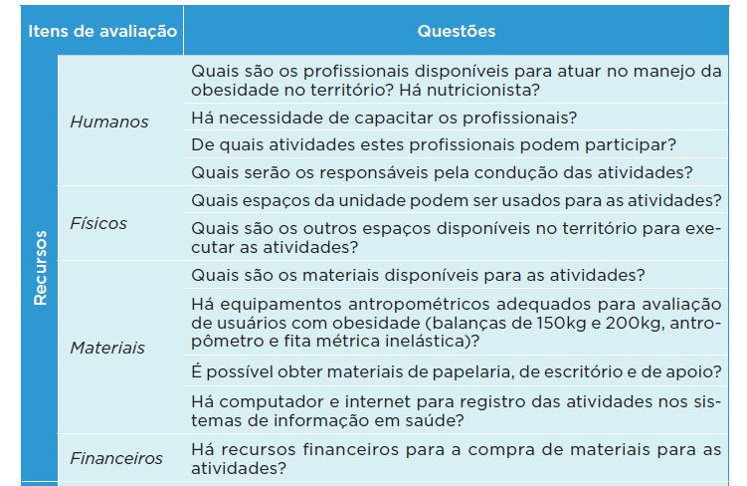
Questões para o planejamento das atividades coletivas voltadas para o manejo da obesidade baseadas nos indicadores do PMAQ
(Fonte: Brasil, 2011)
Notes:
Reforça-se a importância de realizar a avaliação desde o planejamento até o encerramento das atividades com instrumentos previamente definidos pela equipe (PAVA-CÁRDENAS et al., 2017). A avaliação deve ser
capaz de analisar os insumos disponíveis e atividades, produtos, desfechos intermediários e principais, de forma a serem condizentes com a realidade local. Veja no Quadro alguns parâmetros que podem ser utilizados.
BRASIL. Ministério da Saúde. Coordenação-Geral de Alimentação e Nutrição. Universidade Federal de Minas Gerais. Instrutivo de Abordagem Coletiva para o Manejo da Obesidade no SUS. Brasília, 2021

Slide 17
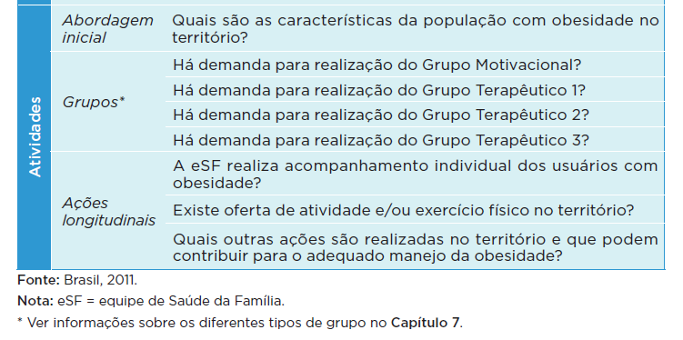
Questões para o planejamento das atividades coletivas voltadas para o manejo da obesidade baseadas nos indicadores do PMAQ
Notes:
reforça-se a importância de realizar a avaliação desde o planejamento até o encerramento das atividades com instrumentos previamente definidos pela equipe (PAVA-CÁRDENAS et al., 2017). A avaliação deve ser
capaz de analisar os insumos disponíveis e atividades, produtos, desfechos intermediários e principais, de forma a serem condizentes com a realidade local. Veja no Quadro alguns parâmetros que podem ser utilizados.
BRASIL. Ministério da Saúde. Coordenação-Geral de Alimentação e Nutrição. Universidade Federal de Minas Gerais. Instrutivo de Abordagem Coletiva para o Manejo da Obesidade no SUS. Brasília, 2021

Slide 18
Agradecimentos

